Slide 1


БИОИНФОРМАТИЧЕСКИЙ ОТБОР МИШЕНЕЙ CAS-БЕЛКОВ С УЧЁТОМ ЭПИГЕНЕТИЧЕСКОГО КОНТЕКСТА ДЛЯ НАПРАВЛЕННОЙ РЕГУЛЯЦИИ АКТИВНОСТИ ГЕНОВ
Выпускная квалификационная работа бакалавра
Выполнил:
Узденов Азамат
Руководители:
м.н.с. Грибкова А. К.
д.ф.-м.н, чл.-корр. РАН, профессор Шайтан А.К.
1
Notes:
Здравствуйте уважаемые коллеги
Меня зовут Азамат Узденов
Тема моего доклада «БИОИНФОРМАТИЧЕСКИЙ ОТБОР МИШЕНЕЙ CAS-БЕЛКОВ С УЧЁТОМ ЭПИГЕНЕТИЧЕСКОГО КОНТЕКСТА ДЛЯ НАПРАВЛЕННОЙ РЕГУЛЯЦИИ АКТИВНОСТИ ГЕНОВ»

Slide 2
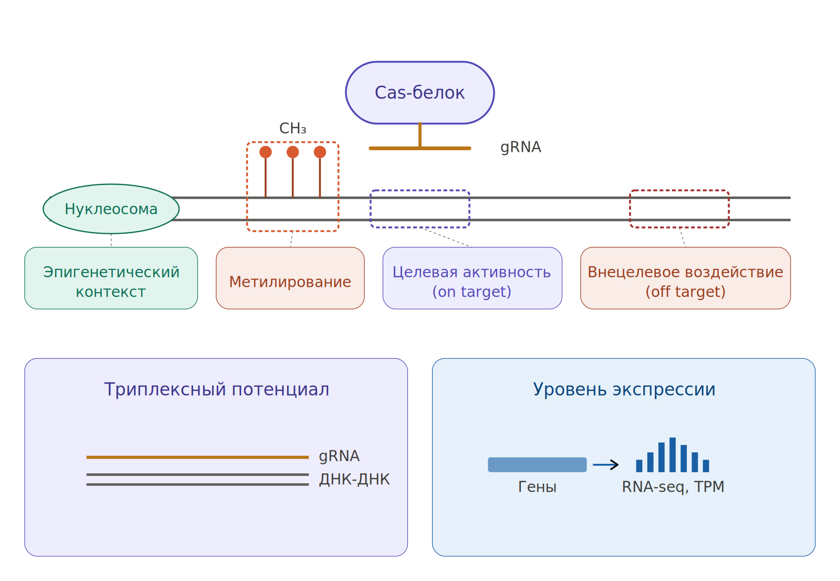
Введение
Что мы оцениваем
• gRNA - 20-нт направляющая РНК, задаёт целевой участок ДНК.
• Целевая активность (on target) - ожидаемая эффективность в нужном локусе.
• Специфичность (off target) - риск похожих внецелевых участков.
• Триплексный потенциал - возможность структуры РНК-ДНК-ДНК рядом с мишенью.
• Эпигенетический контекст - состояние хроматина, экспрессия и метилирование вблизи мишени.
Схема взаимодействия Cas-белка с ДНК и оцениваемые признаки мишени
2
Notes:
Начнем с небольшого ввдеения ии ключевых понятий. Cas-белок связывается с целевым участком ДНК с помощью направляющей РНК; на схеме справа показано всё, что мы будем оценивать для каждой потенциальной мишени.
Это…

Slide 3
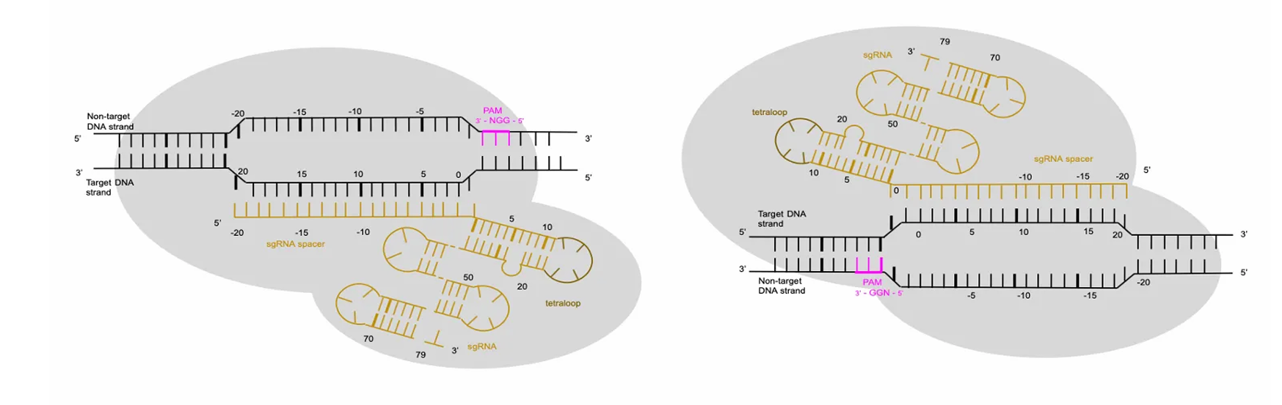
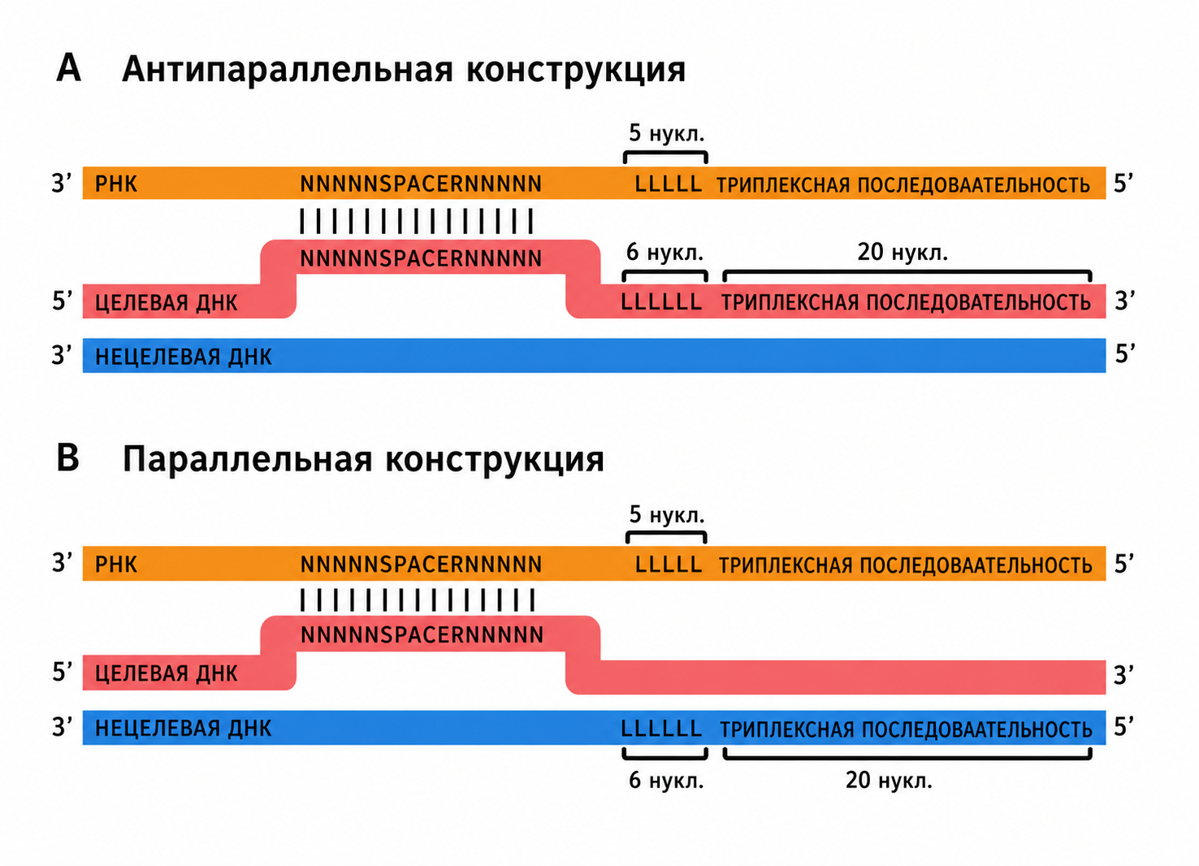
Цель и задачи
Цель работы
Разработать и применить подход для отбора и ранжирования мишеней CRISPR/Cas в геноме человека на основе интеграции мультиомиксных данных для задач направленной регуляции активности генов.
Задачи
1. Разработать алгоритм подбора целевых последовательностей CRISPR/Cas: оценка целевой активности, специфичности и триплексного потенциала.
2. На основе экспрессии, состояний хроматина и метилирования ДНК выделить наборы генов-мишеней в K562 и NHEK.
3. Применить алгоритм к плазмидной конструкции и к геномам линий K562 и NHEK.
Схема взаимодействия Cas-белка с ДНК
Схема образования триплексных конструкций
3
Notes:
Цель работы: разработать и применить подход для отбора и ранжирования мишеней CRISPR/Cas в геноме человека на основе интеграции мультиомиксных данных для задач направленной регуляции активности генов.
Задачи логически разделены: сначала разработать алгоритм отбора целевых последовательностей; затем выделить наборы генов-мишеней по биологическому контексту в клеточных линиях K562 и NHEK; и наконец применить алгоритм к плазмидной конструкции и к геномам этих линий.
Работа сводится к трём задачам.
Первая задача - разработать оценку мишени на основе её последовательности: целевую активность, специфичность и триплексный потенциал. Это даёт первичный балл по самой gRNA.
Вторая задача - добавить к этой оценке дополнительную информацию о мишени, то есть её эпигенетический контекст: состояние хроматина по ChromHMM, уровень экспрессии по RNA-seq и метилирование промотора. Этот блок позволяет отобрать гены, имеющие смысл как мишени.
Третья задача - применить алгоритм к конкретным объектам (плазмида HEK293, геномы K562 и NHEK) и получить итоговый ранжированный список мишеней для последующей экспериментальной проверки. На примере показываем, что Cas-белок может быть в виде инженерной конструкции, например dCas9-KRAB, для направленной регуляции активности генов без внесения двуцепочечного разрыва.

Slide 4
Методология исследования
Логика исследования
1) оценка мишеней на основе последовательностей → 2) оценка мишеней на основе омиксных данных → 3) получение итогового списка кандидатов
Критерии активности генов
Инструменты и назначение
Исходные данные
• Промотор - 500 п.н. до TSS, сайта старта транскрипции.
• Active Promoter по ChromHMM - активное состояние промотора.
• TPM > 1 по RNA-seq - ген считается активным.
• Python 3.10 - автоматизация отбора и таблицы.
• bedtools intersect - пересечение промоторов с аннотациями.
• Инструмент «Azimuth 2.0» - оценка целевой активности gRNA.
• Инструмент «MIT Off-Target» - оценка специфичности gRNA.
• NCBI Gene - координаты генов и промоторов.
• ChIP-Atlas (ChromHMM) - состояния хроматина.
• ENCODE RNA-seq - экспрессия генов.
• ENCODE метилирование ДНК - дополнительный эпигенетический фильтр.
• HPA - housekeeping-гены для исключения базового фона.
4
Notes:
Методология строится из трёх крупных этапов: оценка мишеней по последовательностям, оценка по омиксным данным и получение итогового списка кандидатов.
Источники данных: NCBI Gene дают координаты генов и промоторов; ChIP-Atlas с ChromHMM содержат состояния хроматина; ENCODE RNA-seq даёт экспрессию генов; данные о метилировании ДНК служат дополнительным эпигенетическим фильтром; HPA используется как список housekeeping-генов для исключения базового фона.
Активность гена определяли двумя независимыми критериями: состояние Active Promoter по ChromHMM и уровень экспрессии TPM больше 1 по RNA-seq.
Инструменты: Python отвечает за автоматизацию и таблицы; bedtools - за пересечение геномных интервалов; Azimuth 2.0 - за оценку целевой активности gRNA; MIT Off-Target - за оценку специфичности gRNA.

Slide 5
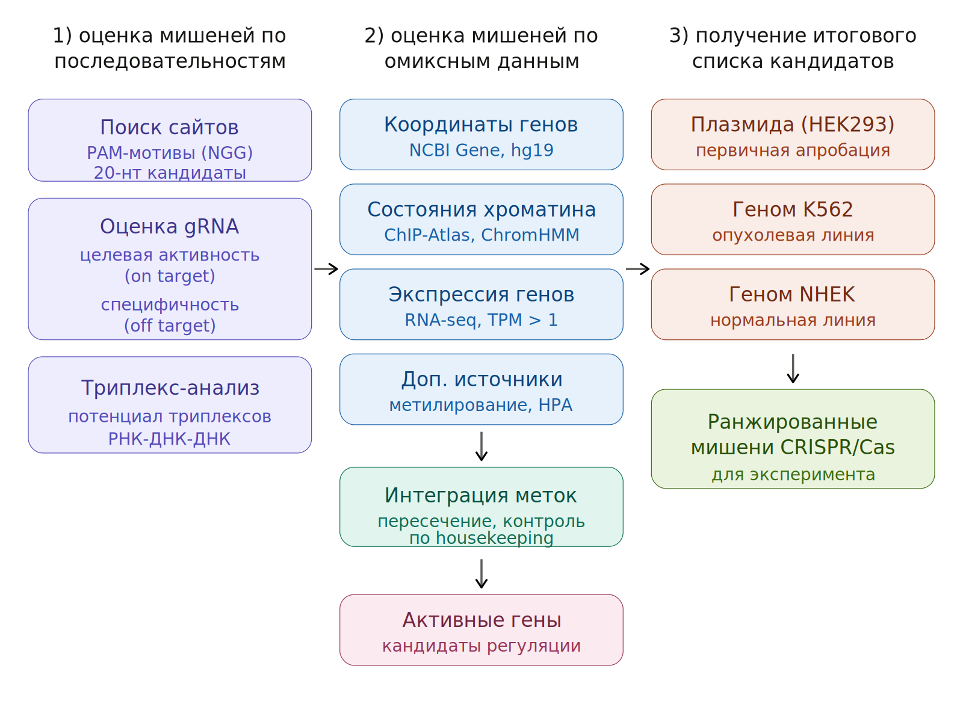
Разработка алгоритма отбора мишеней
Что оценивает алгоритм
• Алгоритм работает в три этапа:
1) оценка мишеней по последовательностям,
2) оценка по омиксным данным,
3) ранжированный список кандидатов.
• Вход - координаты генов, аннотации ChromHMM, данные RNA-seq и метилирования.
• Выход - таблица gRNA с целевой активностью, специфичностью и триплексным потенциалом.
Схема алгоритма: оценка по последовательностям, омиксным данным и итоговый список
5
Notes:
Перейдём к разработанному алгоритму. Он работает в три этапа. На первом этапе делается оценка мишеней по последовательностям: поиск PAM-мотивов NGG, извлечение 20-нуклеотидных кандидатных gRNA, расчёт целевой активности по Rule Set 2, специфичности по MIT Off-Target и анализ триплекс-образующего потенциала.
На втором этапе - оценка по омиксным данным: интегрируются координаты генов, состояния хроматина по ChromHMM, экспрессия по RNA-seq и метилирование, с контролем по housekeeping-генам.
На третьем этапе формируется итоговый ранжированный список кандидатов, который применяется к плазмидной конструкции HEK293 и геномам линий K562 и NHEK для последующей экспериментальной валидации.

Slide 6
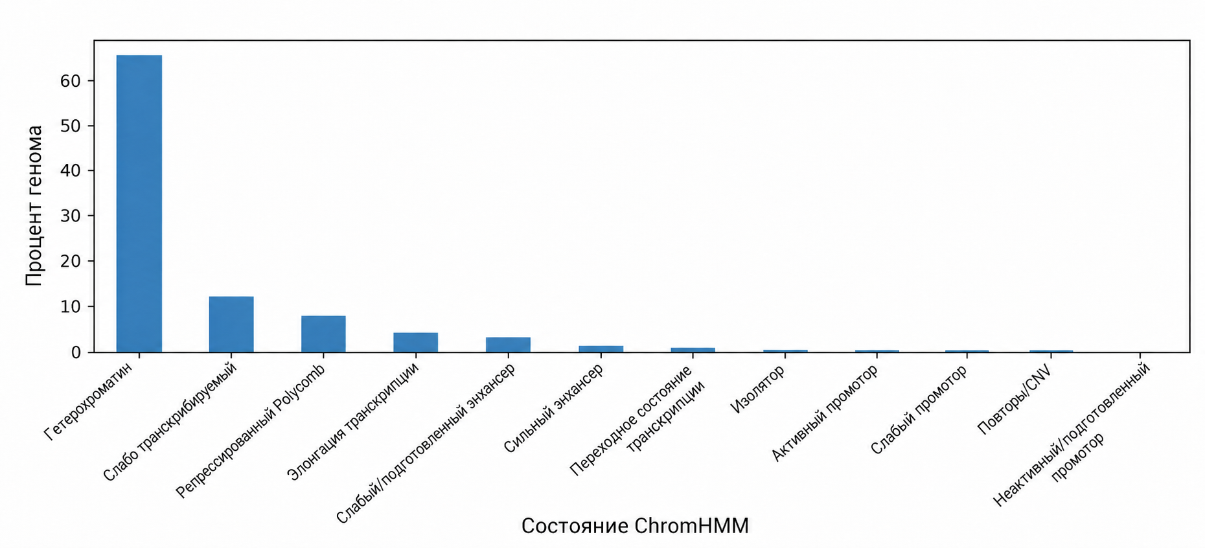
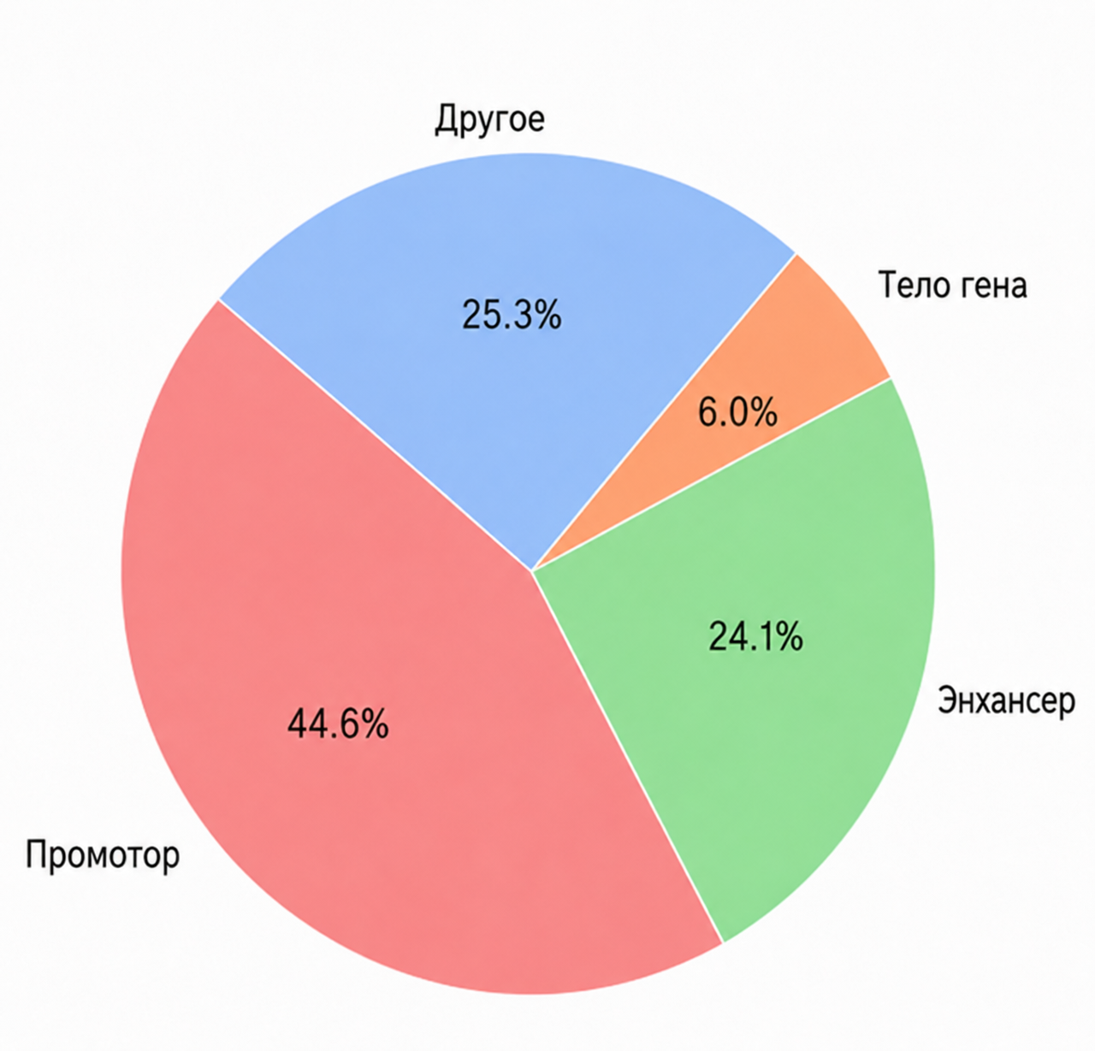
Оценка корректности метода: ChromHMM
• ChromHMM - инструмент, делящий геном на состояния хроматина по эпигенетическим меткам.
• Перед использованием проверили биологическую корректность аннотаций.
• Доли состояний согласуются с литературой: большая часть генома - гетерохроматин, активные элементы составляют небольшую долю.
Доли покрытия промоторов состояниями ChromHMM
Доли состояний ChromHMM по геному K562
6
Notes:
Перед использованием в нашем алгоритме ChromHMM как источника эпигенетических данных была проведена оценка корректности метода. ChromHMM - инструмент, который по комбинациям эпигенетических меток делит геном на состояния хроматина: активные промоторы, энхансеры, транскрибируемые и репрессированные области.
Для линии K562 рассчитаны доли состояний по геному и по промоторам. Полученные пропорции согласуются с литературными данными и биологическими ожиданиями: большая часть генома относится к гетерохроматину и областям со слабым сигналом, активные промоторы и энхансеры составляют сравнительно небольшую долю. Это подтверждает, что аннотации ChromHMM можно интерпретировать биологически корректно.

Slide 7
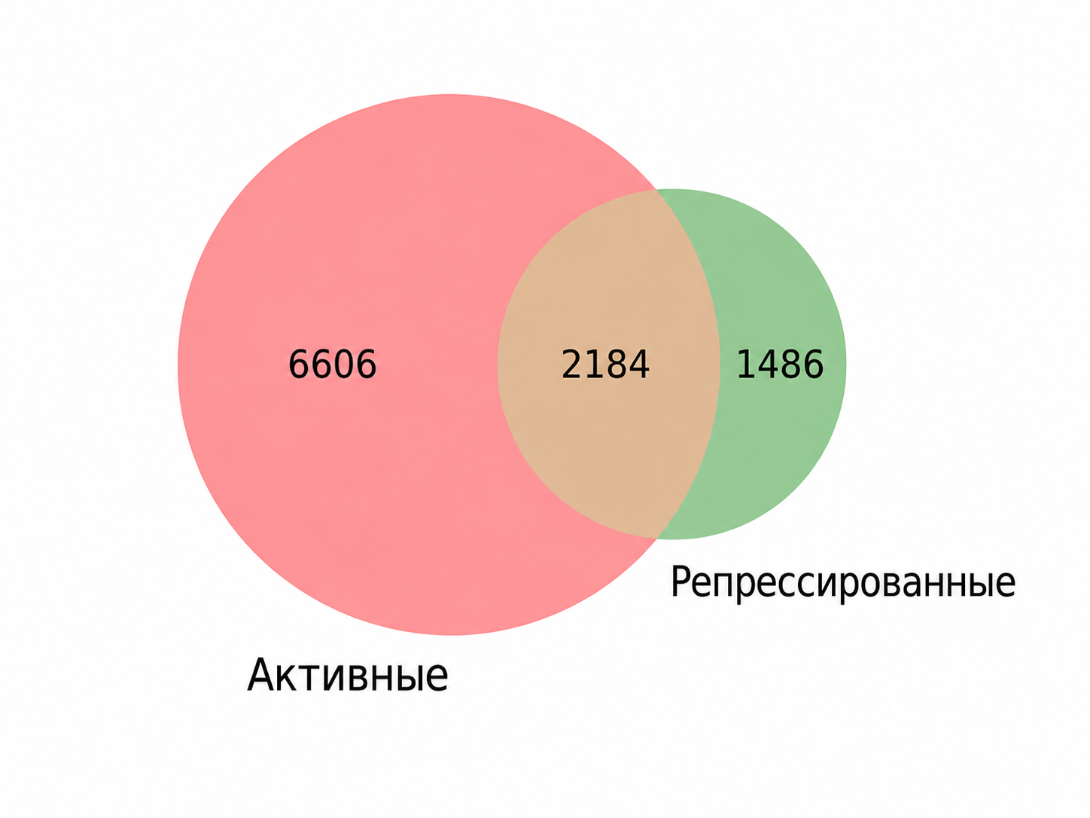
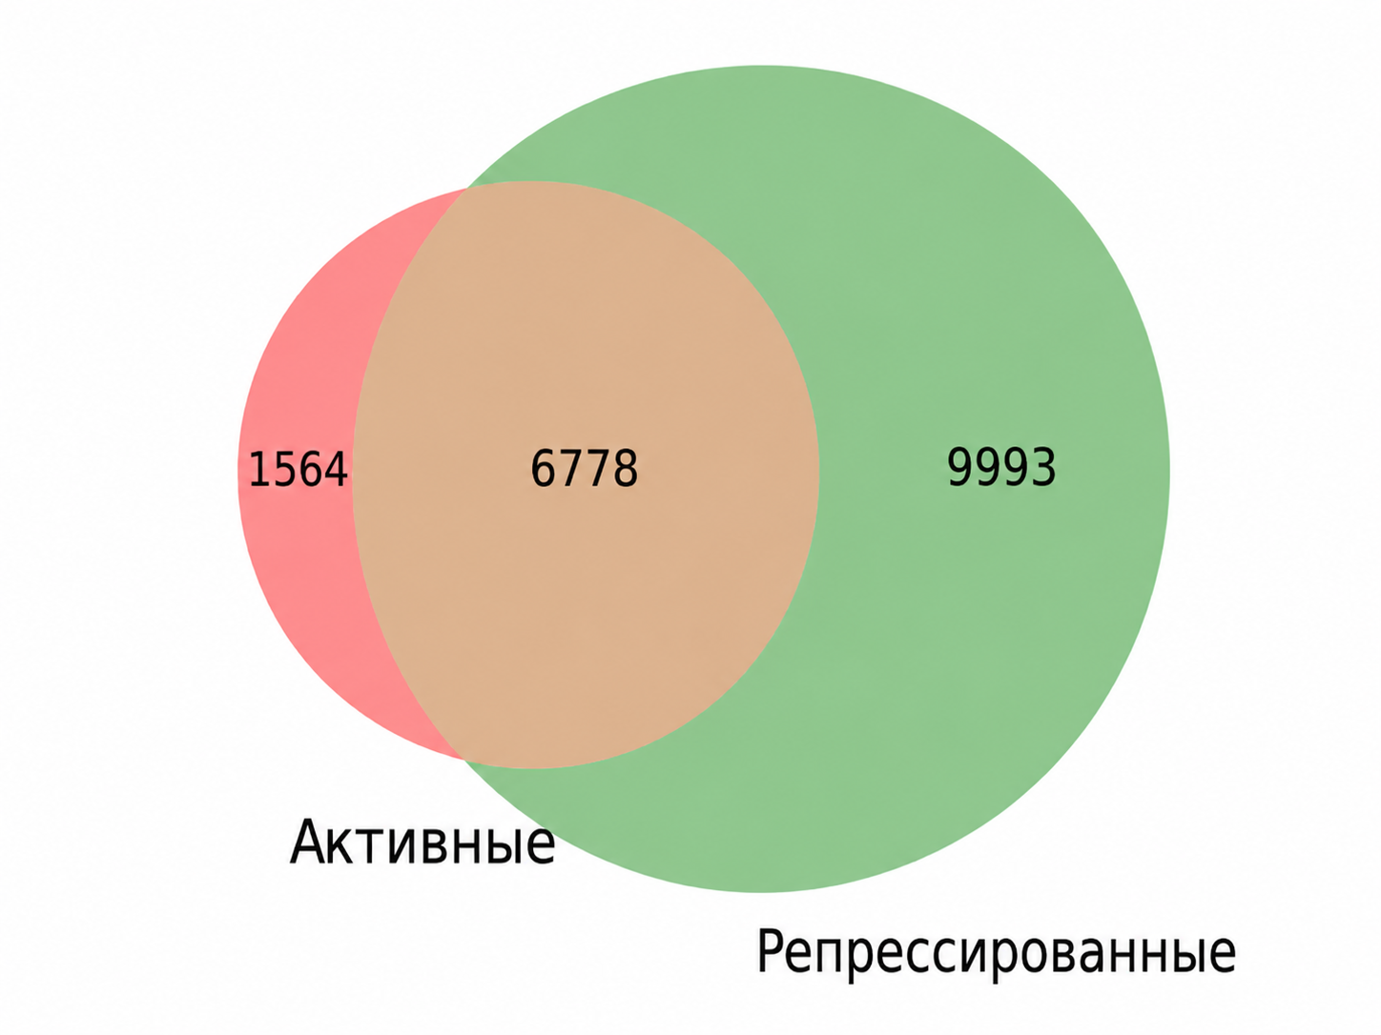
Как будем использовать ChromHMM
• Активность гена определяем по состоянию его промотора.
• Тело гена длиннее и мозаичнее: вдоль него состояния хроматина чередуются и дают ложные сигналы.
• Диаграммы Венна показывают: оценка по промотору логичнее разделяет активные гены и гены в репрессированном состоянии.
Состояния генов по промотору
Состояния генов по телу гена
7
Notes:
Следующий шаг - определить, как именно использовать ChromHMM для оценки активности гена. Сравнили два варианта: по состоянию промотора и по состоянию тела гена.
По результатам диаграмм Венна видно, что оценка по промотору даёт более логичное разделение генов на активные и в репрессированном состоянии. Оценка по телу гена менее устойчива: вдоль длинного локуса состояния хроматина чередуются, что создаёт мозаичные сигналы и ложные выводы. Поэтому в дальнейшем активность гена определяли именно по состоянию промотора.

Slide 8
Согласованность эпигенетики и экспрессии
Множество активных генов по данным эпигенетики (активный промотор ChromHMM)
φ = 0,72
связь между
множествами активных генов
Множество активных генов по данным экспрессии (RNA-seq
экспрессия TPM > 1)
K562
Множество активных генов по данным эпигенетики (активный промотор ChromHMM)
φ = 0,73
связь между
множествами активных генов
Множество активных генов по данным экспрессии (RNA-seq
экспрессия TPM > 1)
NHEK
Корреляция оценивается между двумя множествами генов - активных по ChromHMM и активных по RNA-seq (TPM > 1). Комбинация этих двух критериев повышает надёжность отбора генов-мишеней.
8
Notes:
Также была проверенна Согласованность эпигенетики и экспрессии
Чтобы количественно сопоставить ChromHMM с независимыми транскриптомными данными, для каждой клеточной линии сформировали два множества: активные гены по ChromHMM по критерию Active Promoter и активные гены по RNA-seq по критерию TPM больше 1. Корреляция оценивается именно между этими двумя множествами.
Для бинарных признаков использовался коэффициент фи. В K562 фи равно 0,72, в NHEK - 0,73. Это положительная связь между множествами активных генов, поэтому двойной критерий «активный промотор» и «TPM больше 1» делает отбор генов-мишеней более надёжным.

Slide 9
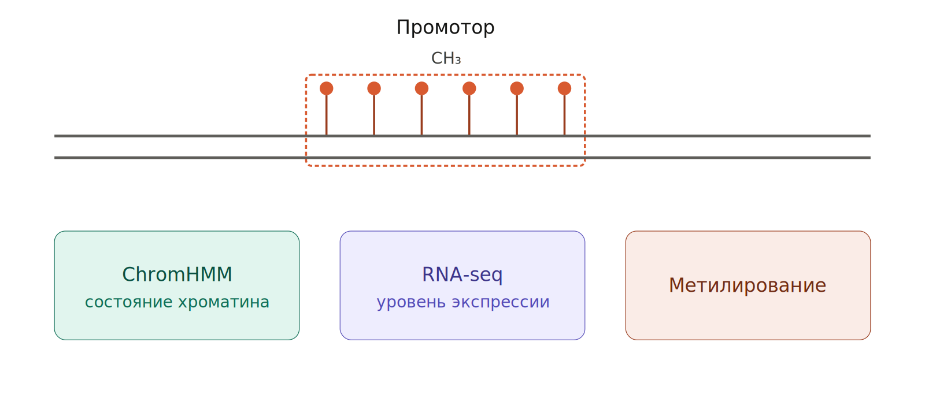
Метилирование как дополнительный фильтр
Ключевые наблюдения
• Метилирование ДНК - дополнительный эпигенетический источник информации.
• Более вариабельный сигнал, чем ChromHMM и RNA-seq.
• Дополняет данные о состоянии хроматина и экспрессии при отборе мишеней.
• Метилирование не заменяет ChromHMM и RNA-seq, а служит третьим независимым источником.
Метилирование в промоторных областях и три источника эпигенетической информации
9
Notes:
После проверки ChromHMM и RNA-seq был добавлен третий слой эпигенетических данных - метилирование ДНК. Это химическая модификация цитозиновых оснований в составе CpG-динуклеотидов. В промоторных областях метилирование часто связано с подавлением активности гена, в теле гена картина более вариабельная.
В работе метилирование служит дополнительным независимым источником информации. Сигнал более вариабельный, чем у ChromHMM и RNA-seq, и поэтому используется не как основной критерий, а как уточняющий. Он дополняет данные о состоянии хроматина и об уровне экспрессии, повышая обоснованность отбора генов-мишеней.

Slide 10
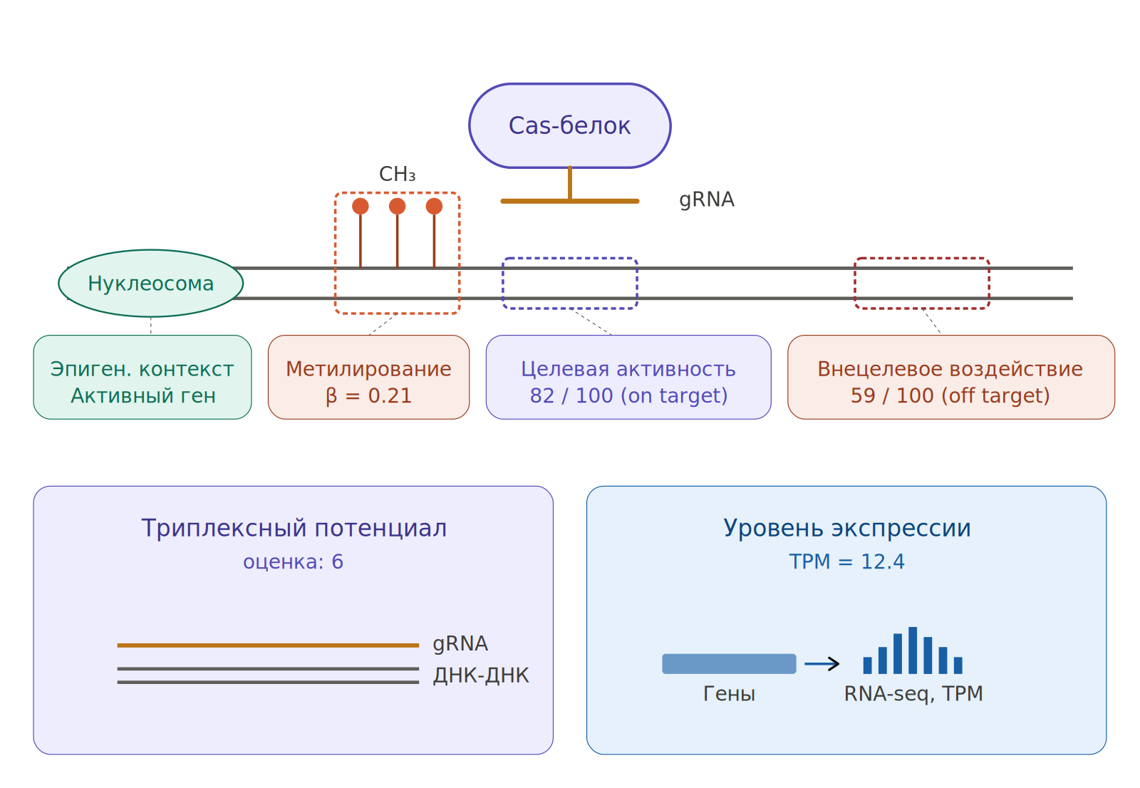
Применение алгоритма и получение мишеней
• Алгоритм применяли к трём объектам:
- плазмида для HEK293 - первичная проверка;
- геном K562 - опухолевая клеточная линия;
- геном NHEK – нормальная клеточная линия.
• Для каждой мишени оценивается: целевая активность (on target), специфичность (off target), эпиген. контекст, уровень экспрессии, метилирование, триплексный потенциал.
• В итоге получаем ранжированный список мишеней для последующей экспериментальной валидации.
Пример оценки мишени по всем признакам
10
Notes:
Разработанный алгоритм был применён к трём объектам: плазмидной конструкции для системы HEK293 с dCas9-KRAB как первичной апробации; геному клеточной линии K562 как опухолевой модели; и геному NHEK как нормальной клеточной линии с другим эпигенетическим контекстом.
Для каждой мишени рассчитываются все обсуждавшиеся ранее показатели: целевая активность (on target), специфичность (off target), уровень экспрессии целевого гена, метилирование и триплексный потенциал. На схеме показан пример такой оценки для одной мишени. В итоге получаем ранжированный список мишеней для последующей экспериментальной валидации.

Slide 11
Выводы
1. На основе данных о состояниях хроматина и уровнях экспрессии для линий K562 и NHEK получены наборы потенциальных генов-мишеней, согласующиеся с литературными данными.
2. При формировании наборов генов-мишеней показано, что состояние промотора лучше согласуется с уровнем экспрессии, чем оценка по телу гена.
3. Разработанный алгоритм позволяет отбирать высокоспецифичные мишени CRISPR/Cas с учётом целевой активности, специфичности и потенциала образования триплексов вида РНК-ДНК-ДНК.
11
Notes:
По результатам работы можно сформулировать три вывода, отражающих три этапа подхода.
Сочетание целевой активности, специфичности и триплексного потенциала действительно работает как ранжирующий критерий: разработанный модуль оценки позволяет отбирать высокоспецифичные мишени CRISPR/Cas, пригодные для направленной регуляции активности генов.
Второй вывод касается дополнительной информации о мишени. Оценка по омиксным данным позволяла отбирать локусы для последующего извлечения мишений. При этом состояние промотора оказалось надёжнее оценки по телу гена, и именно его следует брать как основной эпигенетический критерий.
Третий вывод касается итоговых мишеней. Алгоритм воспроизводимо работает в разных биологических контекстах - на опухолевой линии K562, на нормальной линии NHEK и на плазмидной конструкции, - то есть применим к различным клеточным моделям. Это значит, что построенный пайплайн пригоден как воспроизводимый инструмент полногеномного отбора мишеней для последующей экспериментальной валидации.

Slide 12
Спасибо за внимание!
12
Notes:
Спасибо за внимание. Готов ответить на ваши вопросы.

Slide 13
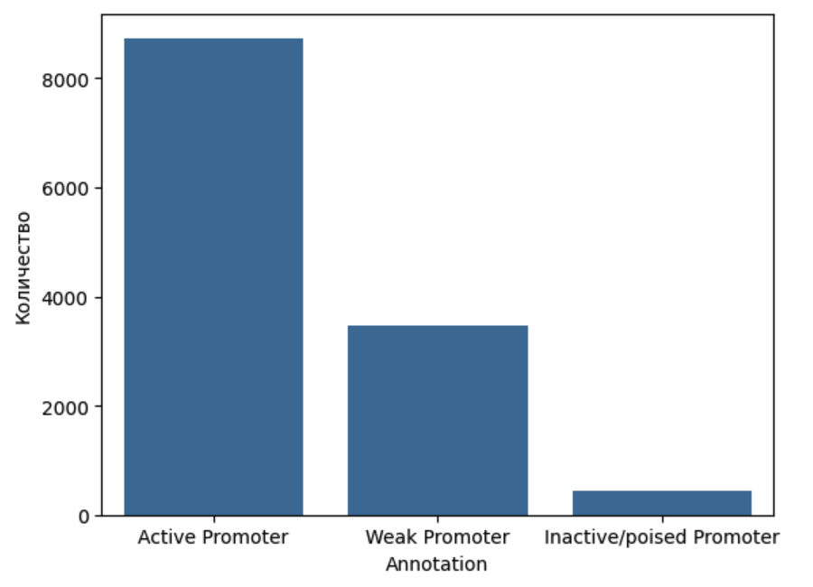
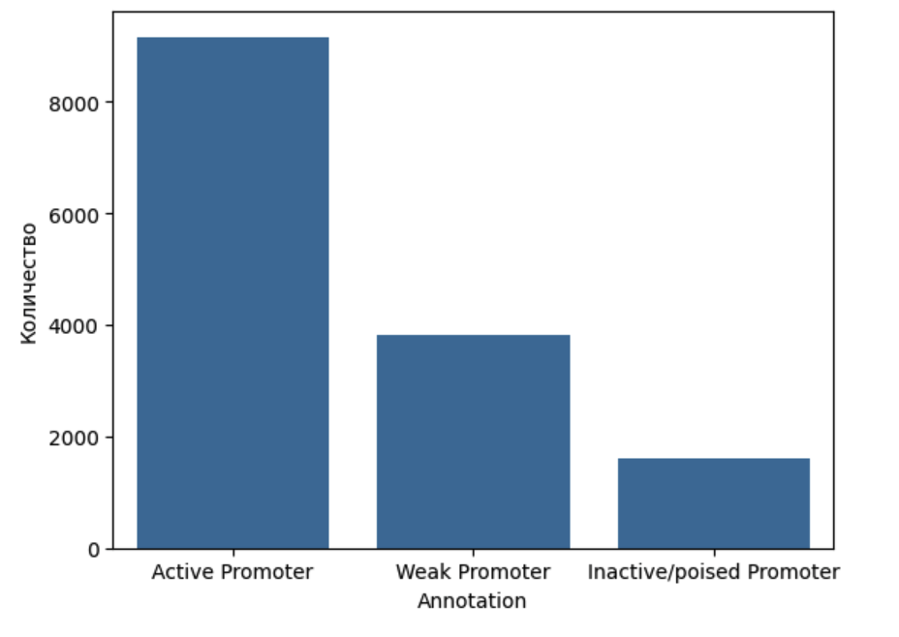
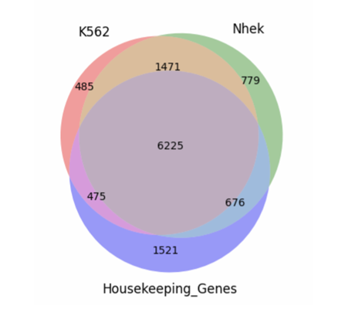
Резерв. Проверка ChromHMM: профили состояний и активные гены
K562
NHEK
• Гистограммы показывают распределение промоторов по классам ChromHMM (Active, Weak, Inactive/Poised) для K562 и NHEK.
• Профили заметно различаются по доле Inactive/Poised, что отражает эпигенетическую специфику клеточных линий.
• Более высокая доля Inactive/Poised указывает на промоторы в готовом состоянии, которые могут активироваться при изменении контекста.
• Диаграмма Венна показывает общее ядро активных генов и клеточно-специфические кандидаты; после исключения housekeeping-генов именно они становятся наиболее интересными мишенями.
Распределение промоторов по состояниям ChromHMM
Пересечение активных генов K562, NHEK и housekeeping
13
Notes:
Итак, теперь перейду к распределению промоторов по состояниям ChromHMM в двух клеточных линиях. Гистограммы показывают классы Active, Weak и Inactive/Poised для K562 и NHEK. Профили заметно различаются прежде всего по доле Inactive/Poised, и это отражает эпигенетическую специфику линий. Более высокая доля таких состояний указывает на промоторы в готовом состоянии, которые могут активироваться при изменении клеточного контекста. Ниже показана диаграмма Венна. Она отражает пересечение активных генов K562 и NHEK и их перекрытие с housekeeping-генами. Значительная доля housekeeping в пересечении ожидаема, потому что это гены базовых клеточных процессов. А уникальные сегменты уже указывают на клеточно-специфические кандидаты, которые наиболее интересны для таргетирования. Поэтому на этапе первичного отбора приоритет отдавали генам с меткой Active Promoter.

Slide 14
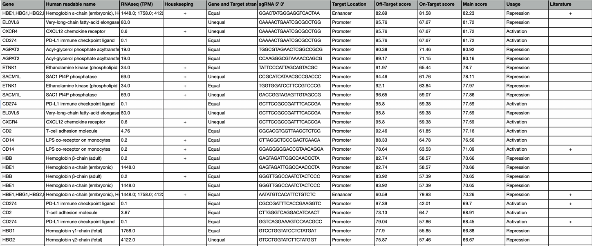
Резерв. Дополнительные параметры K562
Пример расширенной таблицы кандидатов: RNA-seq, housekeeping, strand, целевой активности и специфичности и итоговая оценка
14
Notes:
На этом резервном слайде показан пример расширенной таблицы кандидатов для K562 с дополнительными параметрами. Здесь можно обсудить, какие именно признаки учитывались при финальном ранжировании и как выглядела выходная таблица пайплайна.

Slide 15
Резерв. Как оценивался триплекс-потенциал
• Для каждой Cas-мишени извлекались соседние окна фиксированной длины на обеих цепях ДНК.
• Окна оценивали по содержанию пиримидинов C/T и по характеру их кластеризации.
• Наличие C/T в позициях 1-4 считалось неблагоприятным признаком.
• C/T в позициях 5-9 давали больший вклад в оценку, чем в позициях 10-19.
• Длина непрерывных участков C/T дополнительно влияла на оценку качества.
• На выходе формировалась таблица окон с последовательностью, флагом bad и триплексной оценкой.
Схемы антипараллельной и параллельной триплексной конструкции
15
Notes:
Здесь подробнее показано, как именно оценивался триплексный потенциал. Для каждой Cas-мишени рассматривались соседние окна на обеих цепях ДНК, после чего они оценивались по содержанию пиримидинов и характеру их кластеризации. Таким образом формировался триплексная оценка, который затем использовался как дополнительный признак при приоритизации кандидатов.

Slide 16
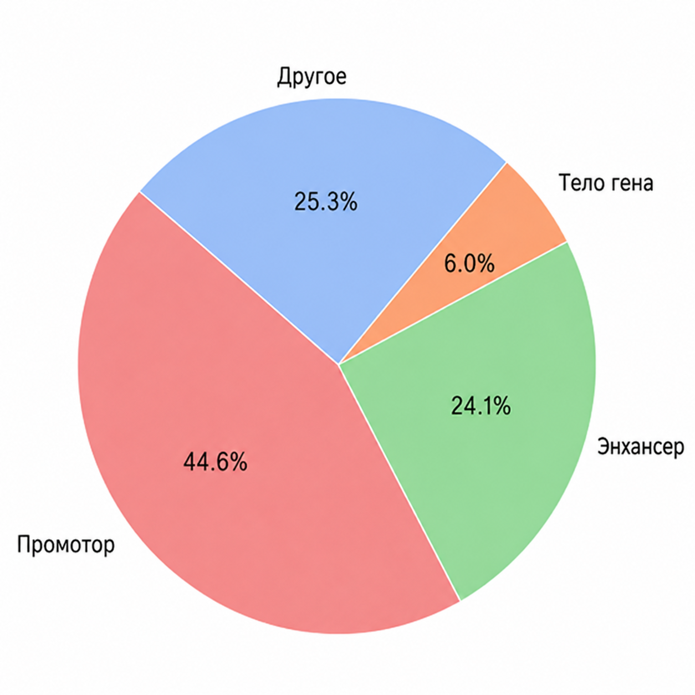
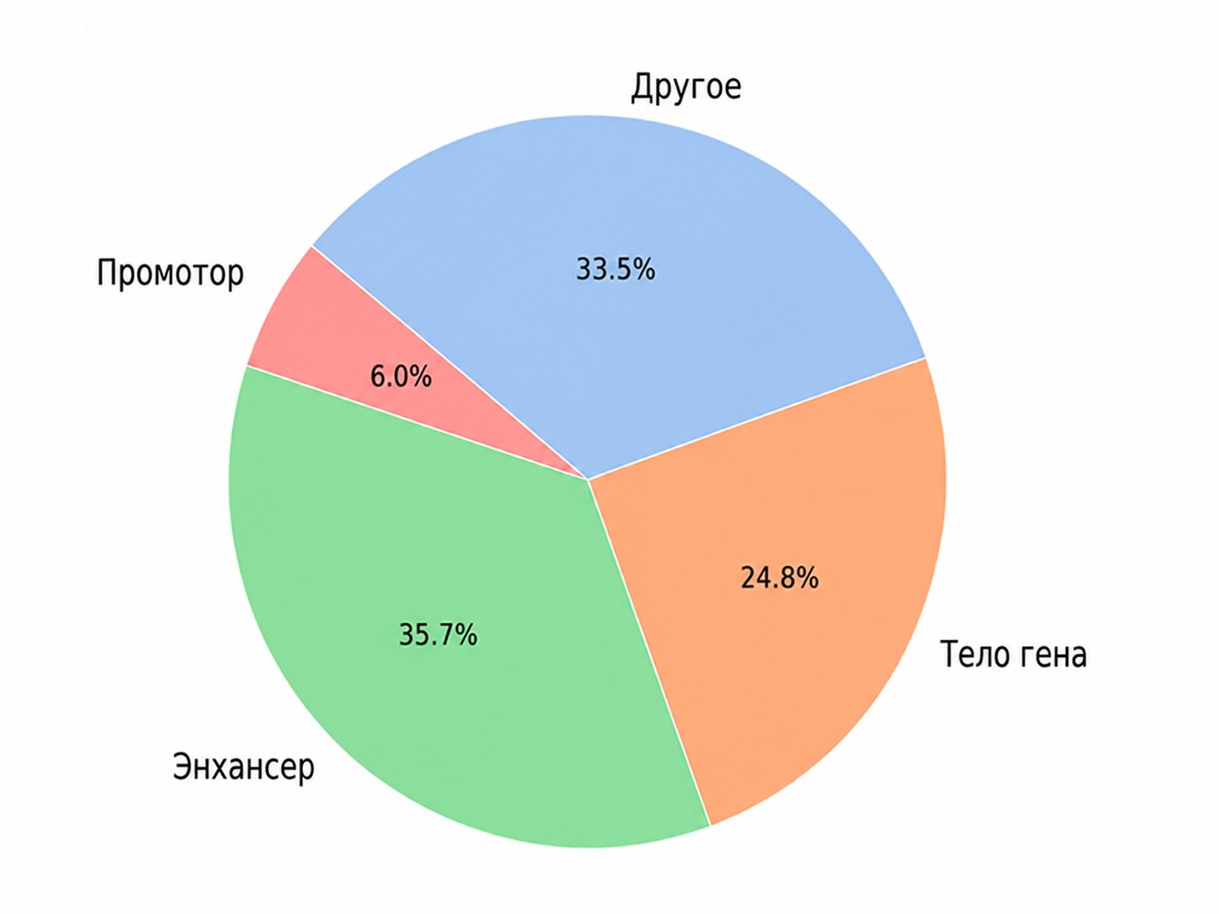
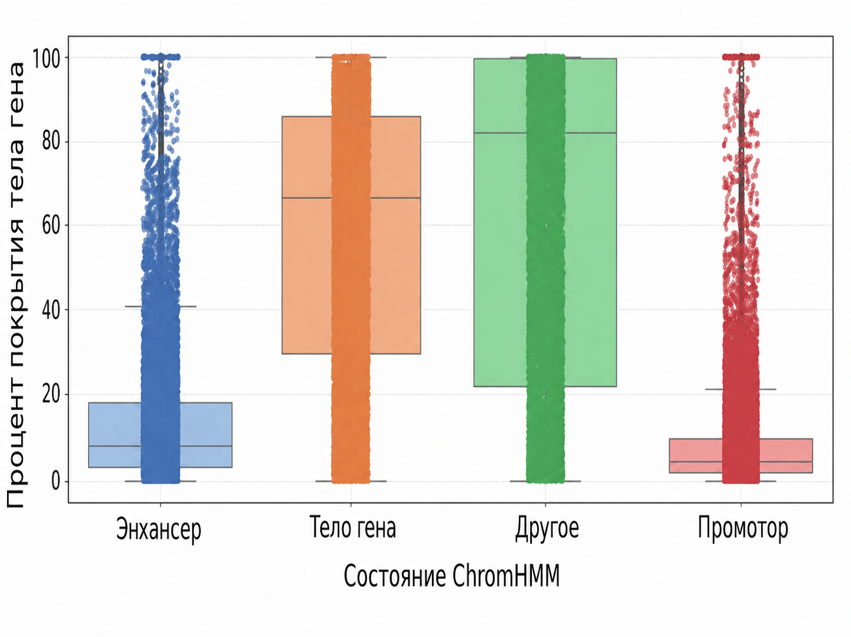
Резерв. Визуализации проверки ChromHMM
Покрытие промоторов
Покрытие тел генов
Boxplot по телам генов
16
Notes:
На этом резервном слайде собраны дополнительные графики проверки ChromHMM. Они позволяют подробнее показать различия между покрытием промоторов и тел генов и при необходимости обсудить биологическую корректность интерпретации аннотаций.

Slide 17
Резерв. Ограничения метода и дальнейшие шаги
• Перевод состояний ChromHMM в упрощенную схему Active / Repressed облегчает сравнение источников, но не отражает всю непрерывность регуляторных состояний.
• Порог TPM > 1 выбран как практический критерий активности и при необходимости может быть изменен.
• Триплекс-скрининг в работе используется как предварительный фильтр и требует дальнейшей экспериментальной проверки.
• Итоговая оценка является простой агрегацией целевой активности и специфичности; при другой постановке задачи веса компонентов можно менять.
• Следующий шаг - экспериментальная валидация наиболее приоритетных мишеней и настройка алгоритма под конкретные типы Cas-белков и клеточные модели.
17
Notes:
И, наконец, здесь кратко собраны ограничения подхода и возможные продолжения работы. Основные ограничения связаны с упрощением состояний ChromHMM до бинарной схемы, выбором порога TPM, предварительным характером триплекс-скрининга и простой формулой итоговая оценка. Следующим шагом должна быть экспериментальная валидация наиболее приоритетных мишеней.

